Slide 1

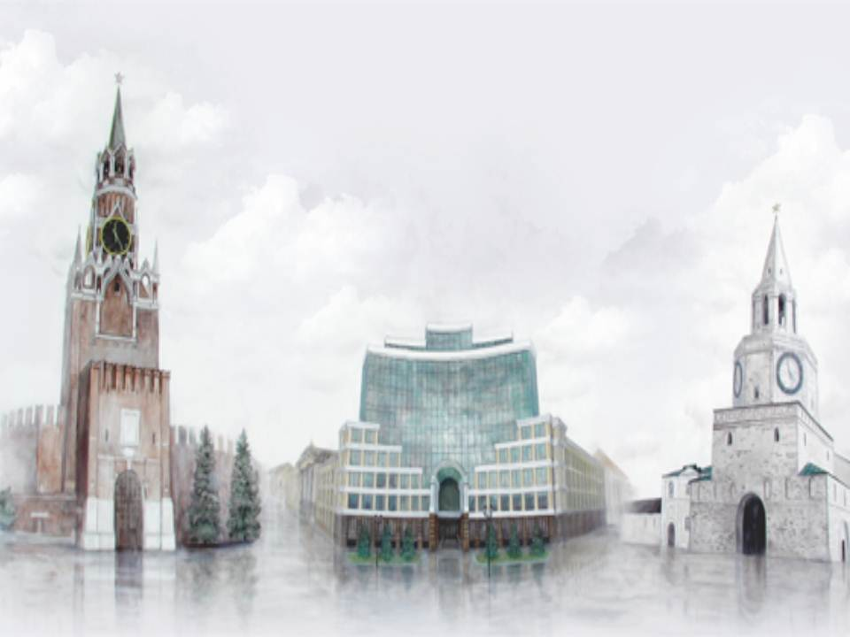

МЕРЫ СОЦИАЛЬНОЙ ПОДДЕРЖКИ УЧАСТНИКОВ
СВО И ЧЛЕНОВ ИХ СЕМЕЙ
Заместитель Управляющего
Отделением СФР по Республике Татарстан
Е.П. Полякова

Slide 2


ПЕНСИОННОЕ И СОЦИАЛЬНОЕ ОБЕСПЕЧЕНИЕ ВЕТЕРАНОВ БОЕВЫХ ДЕЙСТВИЙ
ЕЖЕМЕСЯЧНАЯ ДЕНЕЖНАЯ ВЫПЛАТА
ОБЕСПЕЧЕНИЕ ТСР
ПЕНСИОННОЕ ОБЕСПЕЧЕНИЕ
МЕРЫ СОЦИАЛЬНОЙ ПОДДЕРЖКИ
САНАТОРНО-КУРОРТНОЕ ЛЕЧЕНИЕ
СОПРОВОЖДЕНИЕ ВЕТЕРАНОВ
В КЛИЕНТСКИХ СЛУЖБАХ
2

Slide 3

ГОСУДАРСТВЕННОЕ ПЕНСИОННОЕ ОБЕСПЕЧЕНИЕ ПО ИНВАЛИДНОСТИ
ГОСУДАРСТВЕННАЯ ПЕНСИЯ ПО ИНВАЛИДНОСТИ ВСЛЕДСТВИЕ УВЕЧЬЯ (РАНЕНИЯ, ТРАВМЫ, КОНТУЗИИ) ИЛИ ЗАБОЛЕВАНИЯ, ПОЛУЧЕННЫХ ПРИ ИСПОЛНЕНИИ КОНТРАКТА О ПРЕБЫВАНИИ В ДОБРОВОЛЬЧЕСКИХ ФОРМИРОВАНИЯХ, В СОДЕЙСТВУЮЩИХ ОРГАНИЗАЦИЯХ
СОЦИАЛЬНАЯ ПЕНСИЯ ПО ИНВАЛИДНОСТИ, В ТОМ ЧИСЛЕ ВСЛЕДСТВИЕ ОБЩЕГО ЗАБОЛВЕАНИЯ
ИНВАЛИДЫ 1 ГРУППЫ
27 849,24 РУБ.
ИНВАЛИДЫ 1 ГРУППЫ
19 025,24 РУБ.
ИНВАЛИДЫ 2 ГРУППЫ
22 060,20 РУБ.
ИНВАЛИДЫ 2 ГРУППЫ
8 824,08 РУБ.
ИНВАЛИДЫ 3 ГРУППЫ
15 442,14 РУБ.
ИНВАЛИДЫ 3 ГРУППЫ
7 500,53 РУБ.
3

Slide 4
ПЕНСИОННОЕ ОБЕСПЕЧЕНИЕ
ПО СЛУЧАЮ ПОТЕРИ КОРМИЛЬЦА
ГОСУДАРСТВЕННАЯ ПЕНСИЯ ПО СЛУЧАЮ ПОТЕРИ КОРМИЛЬЦА, ПОГИБШЕГО (УМЕРШЕГО) ВСЛЕДСТВИЕ УВЕЧЬЯ (РАНЕНИЯ, ТРАВМЫ, КОНТУЗИИ) ИЛИ ЗАБОЛЕВАНИЯ, ПОЛУЧЕННЫХ В СВЯЗИ С ИСПОЛНЕНИЕМ ОБЯЗАННОСТЕЙ
ПО КОНТРАКТУ О ПРЕБЫВАНИИ В ДОБРОВОЛЬЧЕСКОМ ФОРМИРОВАНИИ
СОЦИАЛЬНАЯ ПЕНСИЯ ПО СЛУЧАЮ ПОТЕРИ КОРМИЛЬЦА
8 824,08 РУБ.
17 648,16 РУБ.
4

Slide 5
МЕРЫ СОЦИАЛЬНОЙ ПОДДЕРЖКИ
ЛИЦАМ, КОТОРЫМ УСТАНОВЛЕНА ИНВАЛИДНОСТЬ
СЕМЬЯМ С ДЕТЬМИ
ЧЛЕНАМ
СЕМЕЙ
ПОГИБШИХ
ЕЖЕМЕСЯЧНАЯ ДЕНЕЖНАЯ КОМПЕНСАЦИЯ инвалидам военной травмы
1 группа – 25 782,85 руб.
2 группа – 12 891,40 руб.
3 группа – 5 156,57 руб.
ЕДИНОВРЕМЕННОЕ ПОСОБИЕ БЕРЕМЕННОЙ ЖЕНЕ МОБИЛИЗОВАННОГО
45 054,24 руб.
ЕЖЕМЕСЯЧНАЯ ДЕНЕЖНАЯ КОМПЕНСАЦИЯ
РАЗМЕР ЗАВИСИТ ОТ КОЛИЧЕСТВА ИЖДИВЕНЦЕВ
ЕЖЕМЕСЯЧНОЕ ПОСОБИЕ
НА РЕБЕНКА ДО 3 ЛЕТ МОБИЛИЗОВАННОГО
19 308,96 руб.
ДОПОЛНИТЕЛЬНОЕ ЕЖЕМЕСЯЧНОЕ МАТЕРИАЛЬНОЕ ОБЕСПЕЧЕНИЕ инвалидам военной травмы
1 000 руб.
КОМПЕНСАЦИЯ 60% РАСХОДОВ ЖКУ
ЕДИНОЕ ПОСОБИЕ:
БЕРЕМЕННЫМ ЖЕНАМ:
8 773,50, 13 160,25 или
17 547,00 руб.
НА ДЕТЕЙ от 0 до 17 лет:
7 807,50, 11 711,25 или
15 615,00 руб.
ВЫПЛАТА СРЕДСТВ НА РЕМОНТ ИНДИВИДУАЛЬНЫХ ЖИЛЫХ ДОМОВ
1 РАЗ В 10 ЛЕТ
КОМПЕНСАЦИЯ 50% СТОИМОСТИ ОСАГО ПРИ НАЛИЧИИ МЕДИЦИНСКИХ ПОКАЗАНИЙ НА ТРАНСПОРТНЫЕ СРЕДСТВА
5

Slide 6
ОБЕСПЕЧЕНИЕ ТЕХНИЧЕСКИМИ СРЕДСТВАМИ РЕАБИЛИТАЦИИ
ОБЕСПЕЧЕНИЕ ИНВАЛИДОВ ТСР ОСУЩЕСТВЛЯЕТСЯ ПО ПРОГРАММЕ РЕАБИЛИТАЦИИ И АБИЛИТАЦИИ ПУТЕМ:
ПРЕДОСТАВЛЕНИЯ ТЕХНИЧЕСКИХ СРЕДСТВ РЕАБИЛИТАЦИИ
ПРЕДОСТАВЛЕНИЯ ЭЛЕКТРОННОГО СЕРТИФИКАТА
СЕРТИФИКАТ СОДЕРЖИТ:
ВИД ТЕХНИЧЕСКОГО СРЕДСТВА РЕАБИЛИТАЦИИ (ТСР), КОТОРОЕ МОЖНО ПРИОБРЕСТИ С ИСПОЛЬЗОВАНИЕМ СЕРТИФИКАТА
КОЛИЧЕСТВО ТЕХНИЧЕСКИХ СРЕДСТВ РЕАБИЛИТАЦИИ (ТСР), КОТОРОЕ МОЖНО ПРИОБРЕСТИ С ИСПОЛЬЗОВАНИЕМ СЕРТИФИКАТА
СРОК ДЕЙСТВИЯ, В ТЕЧЕНИИ КОТОРОГО МОЖНО ИСПОЛЬЗОВАТЬ СЕРТИФИКАТ ДЛЯ ОПЛАТЫ ТСР
МАКСИМАЛЬНУЮ ЦЕНУ ЕДИНИЦЫ ТСР, КОТОРУЮ МОЖНО ОПЛАТИТЬ СЕРТИФИКАТОМ
С 2024 ГОДА ОБЕСПЕЧЕНИЕ ИНВАЛИДОВ СВО ТСР ОСУЩЕСТВЛЯЕТСЯ В ПРОАКТИВНОМ РЕЖИМЕ
6

Slide 7
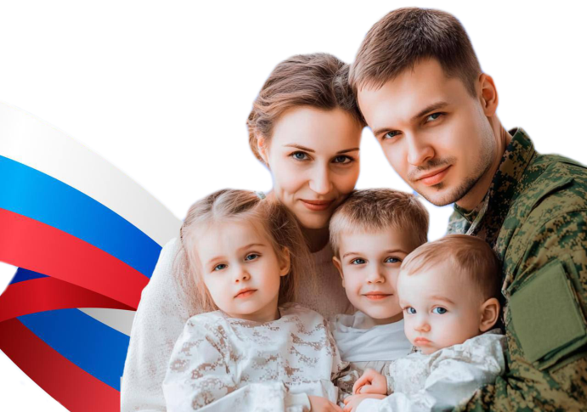
ЕЖЕМЕСЯЧНАЯ ДЕНЕЖНАЯ ВЫПЛАТА
КАТЕГОРИЯ ПОЛУЧАТЕЛЕЙ | РАЗМЕР
ГЕРОЙ РФ | 103 693,16 руб.
ВЕТЕРАН БОЕВЫХ ДЕЙСТВИЙ | 4 838,63 руб.
ИНВАЛИД БОЕВЫХ ДЕЙСТВИЙ (ВОЕННАЯ ТРАВМА) | 8 794,41 руб.
ЧЛЕНЫ СЕМЬИ ПОГИБШЕГО (УМЕРШЕГО) ВЕТЕРАНА БОЕВЫХ ДЕЙСТВИЙ | 2 640,01 руб.
НАБОР СОЦИАЛЬНЫХ УСЛУГ –
1 825,25 руб.
7

Slide 8
САНАТОРНО-КУРОРТНОЕ ЛЕЧЕНИЕ
ПРАВО НА САНАТОРНО-КУРОРТНОЕ ЛЕЧЕНИЕ ВОЗНИКАЕТ У ПОЛУЧАТЕЛЕЙ ЕЖЕМЕСЯЧНОЙ ДЕНЕЖНОЙ ВЫПЛАТЫ (ЕДВ) ПРИ НАЛИЧИИ ПРАВА НА НСУ И МЕДИЦИНСКОГО ЗАКЛЮЧЕНИЯ
МЕДИЦИНСКОЕ ЗАКЛЮЧЕНИЕ О НЕОБХОДИМОСТИ САНАТОРНО-КУРОРТНОГО ЛЕЧЕНИЯ ОПРЕДЕЛЯЕТСЯ СОГЛАСНО СПРАВКИ
№ 070/у, ВЫДАННОЙ ЛЕЧЕБНОЙ ОРГАНИЗАЦИЕЙ
ВЕТЕРАНЫ БОЕВЫХ ДЕЙСТВИЙ
ЧЛЕНЫ СЕМЬИ ПОГИБШИХ ВЕТЕРАНОВ БОЕВЫХ ДЕЙСТВИЙ
ИНВАЛИДЫ
8

Slide 9
РЕАБИЛИТАЦИОННЫЕ ЦЕНТРЫ
 | Медицинские документы | Длительность лечения
РЕАБИЛИТАЦИЯ | Заключение медицинской организации, направление на медицинскую реабилитацию | 23 дня
САНАТОРНО-КУРОРТНОЕ ЛЕЧЕНИЕ | Справка по форме № 070/у Санаторно-курортная карта | 21 день
ОПЛАТА ПРОЕЗДА К МЕСТУ ЛЕЧЕНИЯ И ОБРАТНО
9

Slide 10
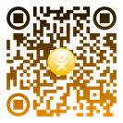



ЕДИНЫЙ КОНТАКТ-ЦЕНТР
8-800-10-000-01
Telegram канал Отделение Социального фонда России по Республике Татарстан
Группа Вконтакте
Отделение Социального фонда России по Республике Татарстан
Одноклассники
Отделение Социального фонда России по Республике Татарстан
Канал в MAX
Социальный фонд России
Мы в социальных сетях – присоединяйтесь!
10

